Slide 1
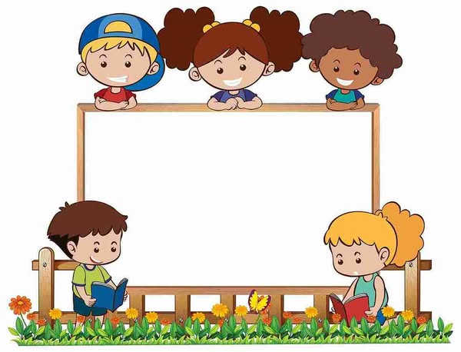
GD nếp sống VM thanh lịch
Ăn tối ở nhà hàng

Slide 2
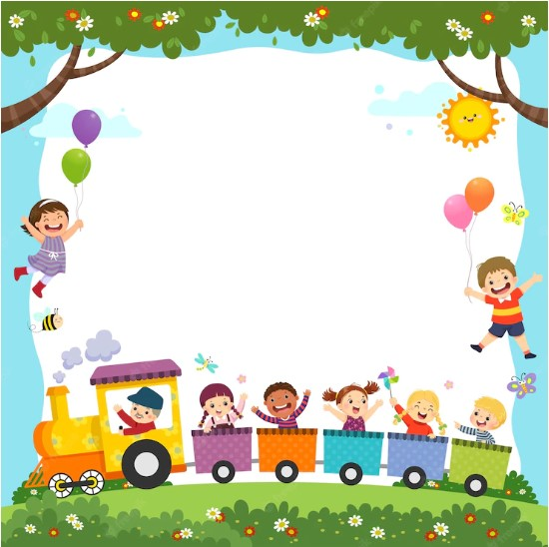

Vận động bài “Chiếc bụng đói”

Slide 3

Tình huống:
- 1 bạn nhỏ được đi ăn sinh nhật ở nhà hàng: đến nơi bạn ấy chạy nhảy khắp nơi làm đổ vỡ nhiều đồ, bạn ấy còn nghịch bánh gato làm mất hình bánh. Khi ăn thì chọc đũa thìa vào các món, xúc đồ ăn vương vãi khắp nơi khiến bố mẹ bạn ấy ngại quá phải cho con về.

Slide 4

Lịch sự khi ăn tối ở nhà hàng

Slide 5
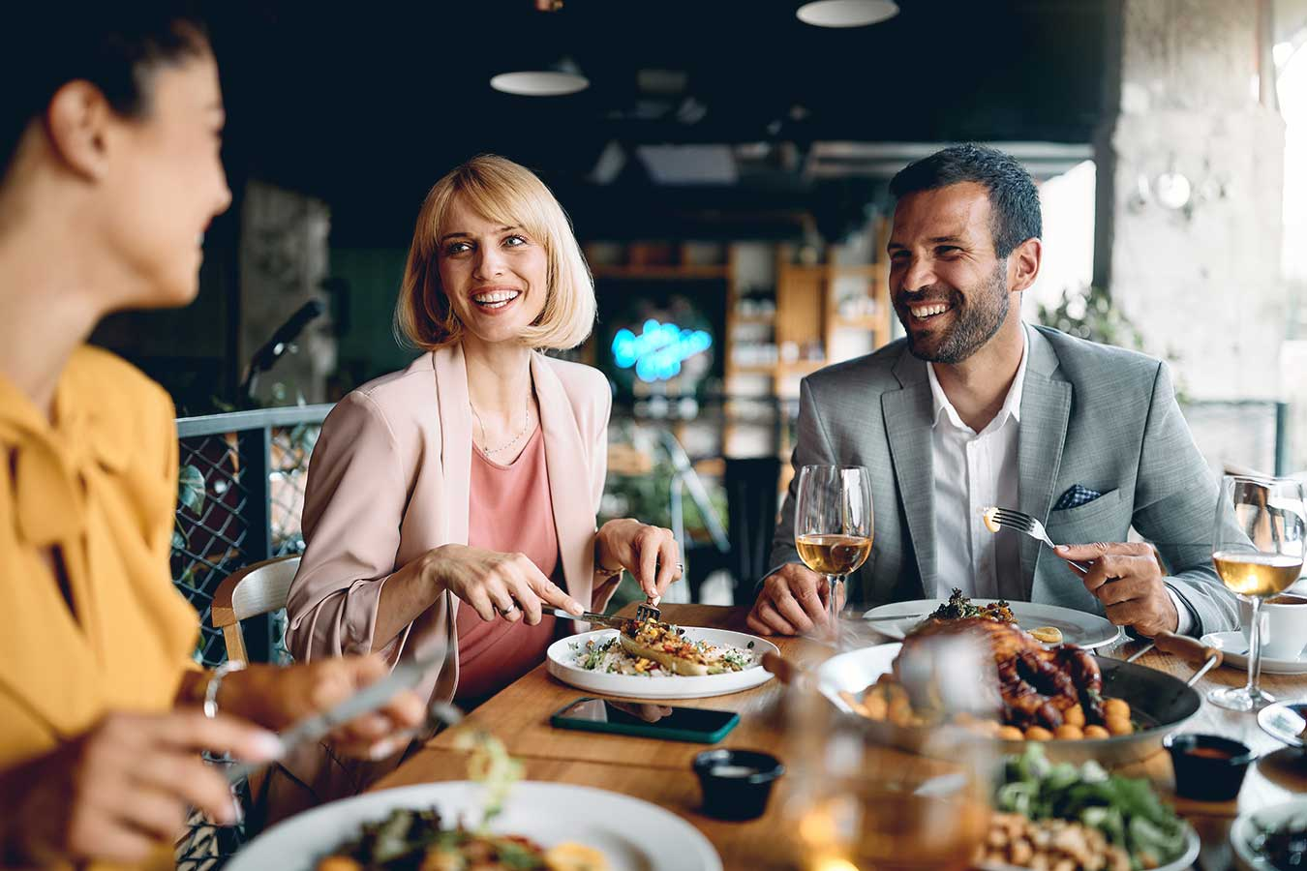
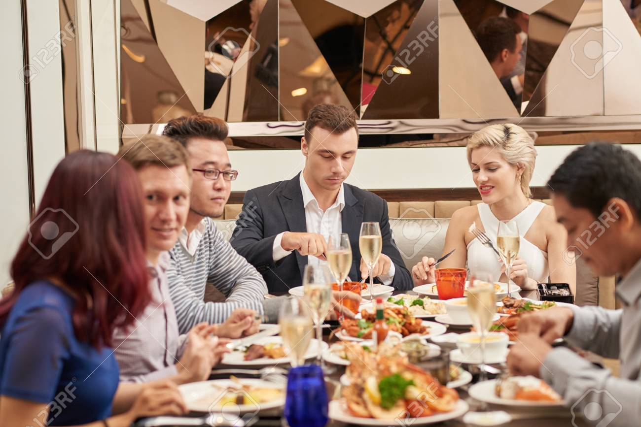
- Khi đi ăn ở nhà hàng chúng ta cần mặc trang phục thế nào?

Slide 6
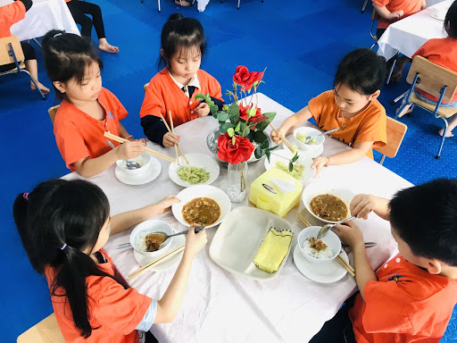
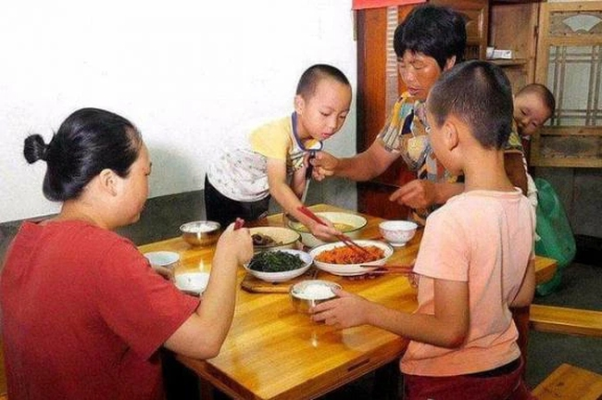
Mình cần ngồi vào bàn ăn như thế nào? Có đứng lên để với đồ ăn không nhỉ? Hay có chạy quanh bàn ăn không?

Slide 7
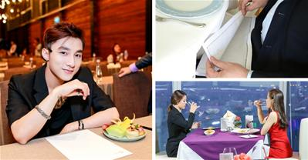
Trước khi ăn các bạn để khăn ăn lên người thế nào?

Slide 8
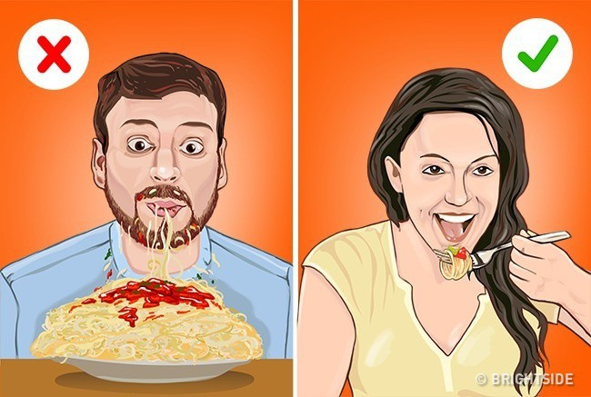
Mình có nhai nhồm nhoàm khi ăn không? Khi miệng mình nhiều thức ăn thì mình có nói chuyện không? Có được nói to không? Ăn xong chúng ta sẽ làm gì?

Slide 9
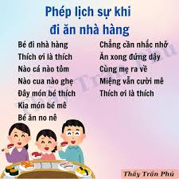

Slide 10
Luyện tập

Slide 11
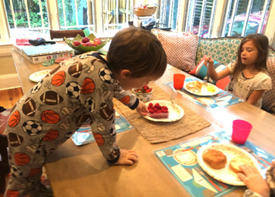
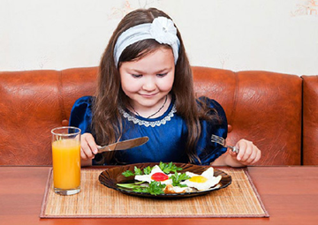
Cho trẻ chọn hình ảnh đúng sai khi đi ăn ở nhà hàng
x
√

Slide 12
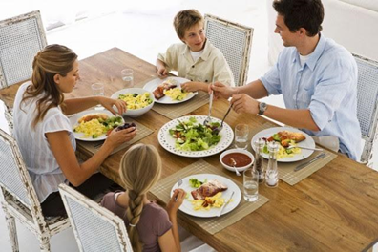
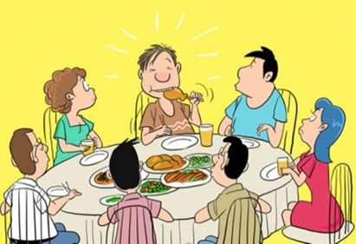
Cho trẻ chọn hình ảnh đúng sai khi đi ăn ở nhà hàng
√

